Slide 1
마우스 교육 3차
2021 – 07 – 31
25기 김종욱, 박상재

Slide 2
CONTENTS
01
Sensor.c
02
Motor.c
03
공지사항

Slide 3
0
Cputimer.c

Slide 4
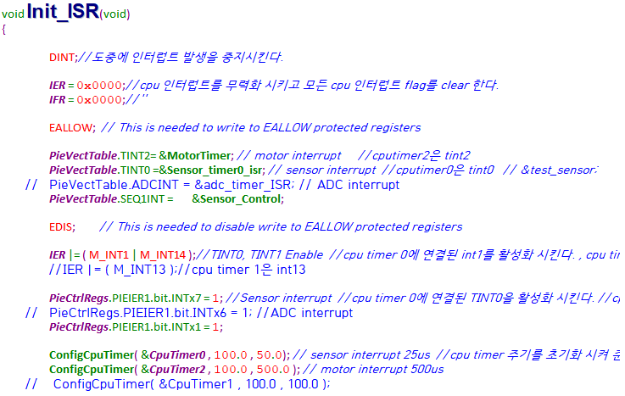
0
Cputimer.c
2. 소스코드
Cputimer.c
인터럽트 설정, 주기 설정

Slide 5
01
Sensor.c

Slide 6
01
Sensor.c
2. 소스코드
발광센서를 켜주고, 수광 센서값을 읽는다.
센서값을 필터링 하여 마우스의 위치를 인지한다.
세팅된 센서값과 비교해서 중앙으로 포지셔닝을 한다

Slide 7
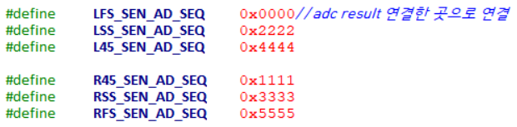
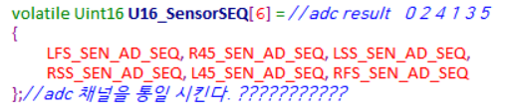
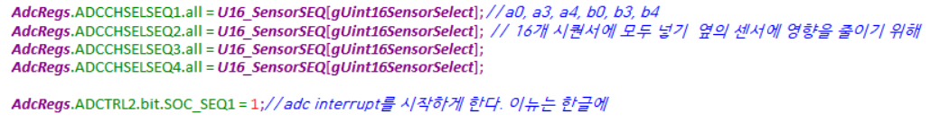
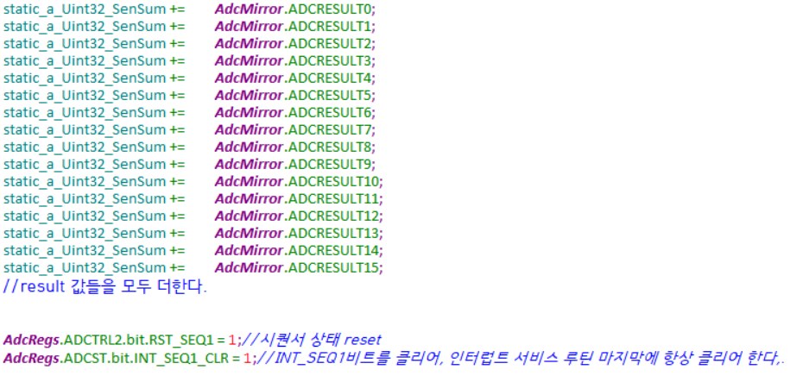
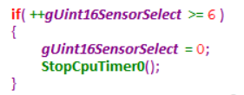
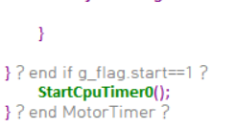

01
Sensor.c
2. 소스코드

Slide 8
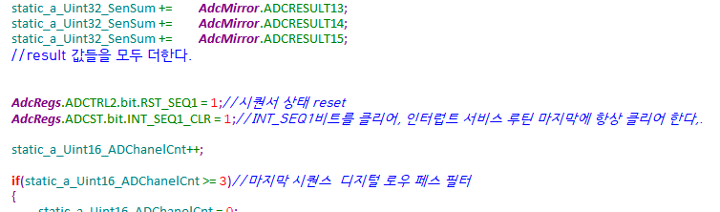
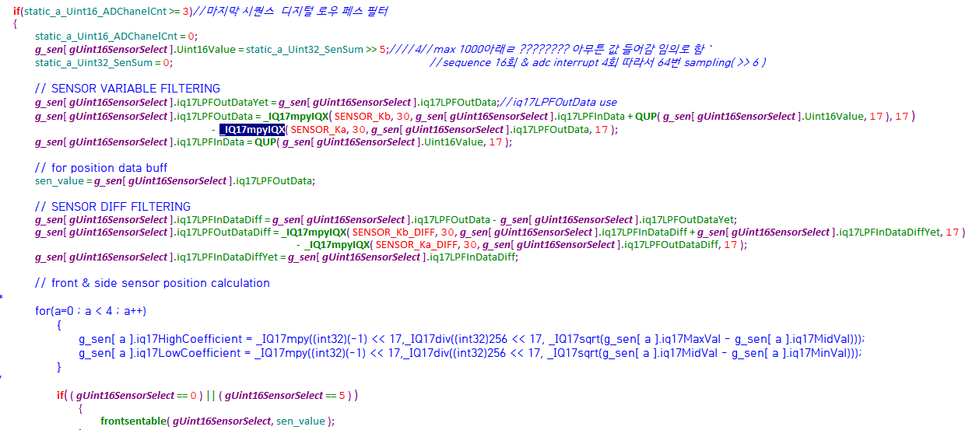
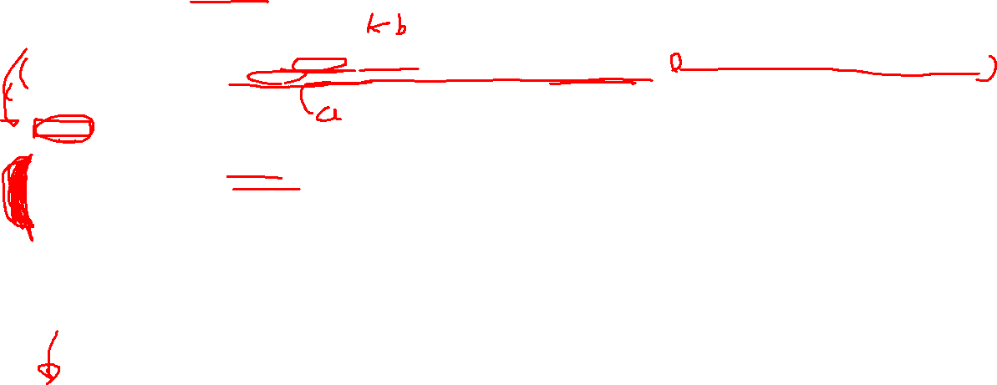
01
Sensor.c
2. 소스코드

Slide 9
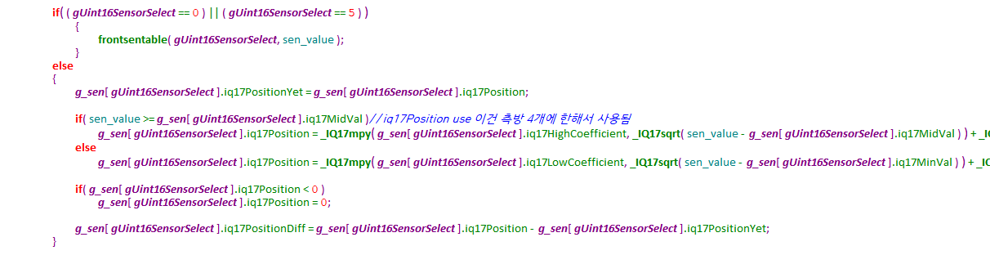
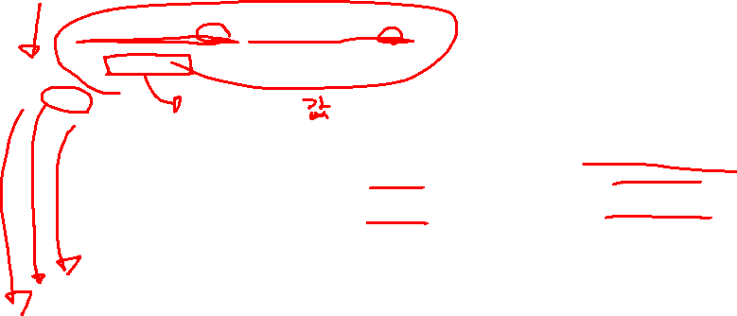
01
Sensor.c
2. 소스코드

Slide 10
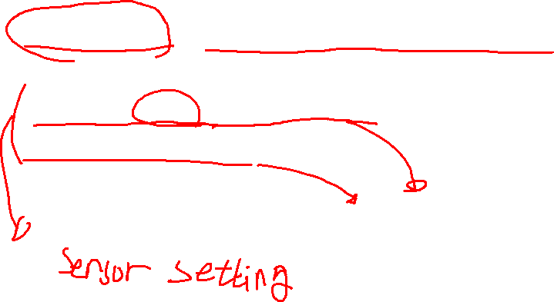
01
Sensor.c
2. 소스코드
Sensor.c
Frontsentable : 전방 센서 값 거리에 따른 세분화
Side_and_45diag_sensor_setting : 사이드 센서 값 세팅
front_sensor_setting : 전방 센서 값 세팅

Slide 11
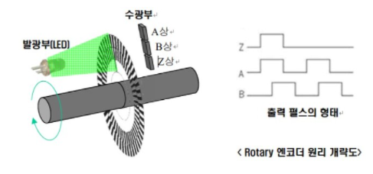
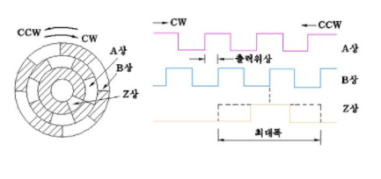
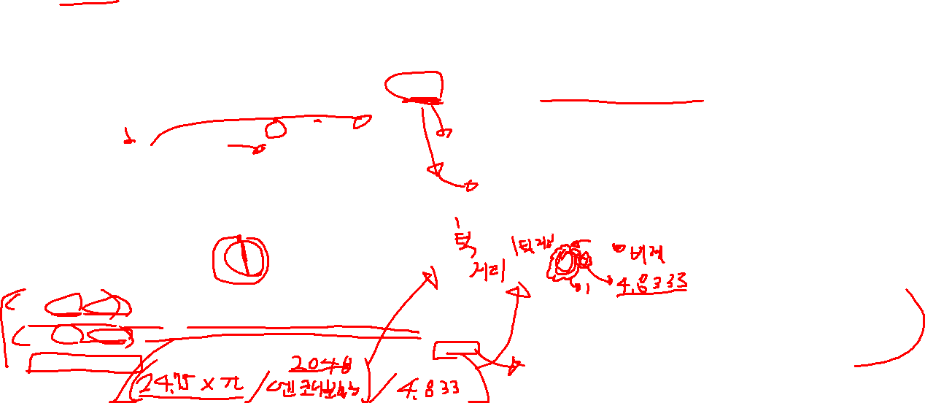
02
Motor.c
2. 소스코드
엔코더 Encoder 란?
회전 운동이나 직선운동을 하는 물체의 위치와 속도의 정보를
전기적인 신호로 출력하는 센서 (QEP를 통해 엔코더 신호 분석) 분해능

Slide 12
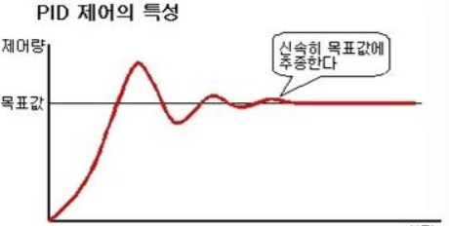
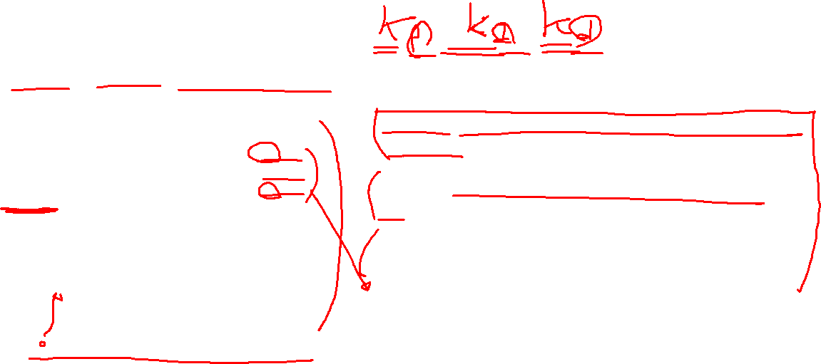
02
Motor.c
2. 소스코드
PID 제어
P(비례)+I(적분)+D(미분) 제어를 사용하여 목표 거리나 속도에 근접함
비례항 : 현재 상태에서의 오차값의 크기에 비례한 제어작용을 한다.
적분항 : 정상상태(steady-state) 오차를 없애는 작용을 한다.
미분항 : 출력값의 급격한 변화에 제동을 걸어 오버슛(overshoot)을 줄이고 안정성(stability)을 향상시킨다.

Slide 13
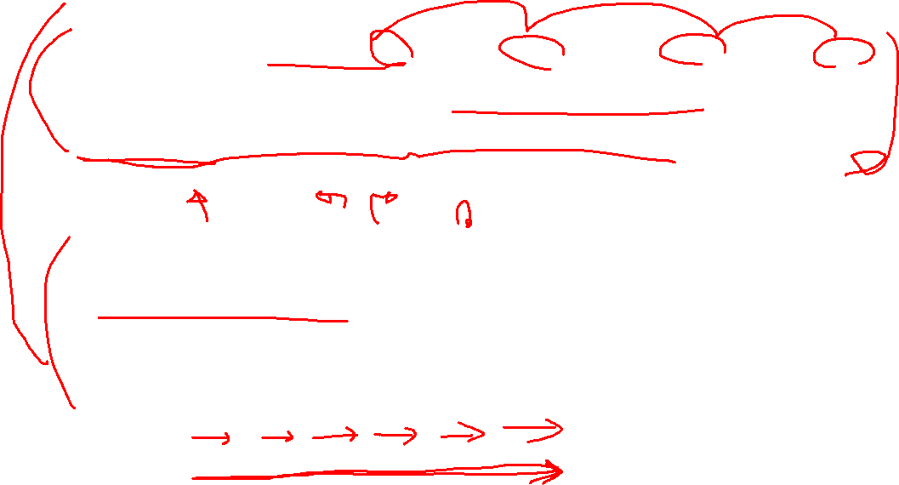
02
Motor.c
2. 소스코드
move_to_stop
두 모터의 속도와 거리를 각각 매개변수로 받는 함수
한 칸씩 주행하거나, 90도 턴, 180도 유턴할 때 사용
move_to_move
모터의 속도와 거리, 가속과 감속을 매개변수로 받는 함수
직진 가속시 이용

Slide 14
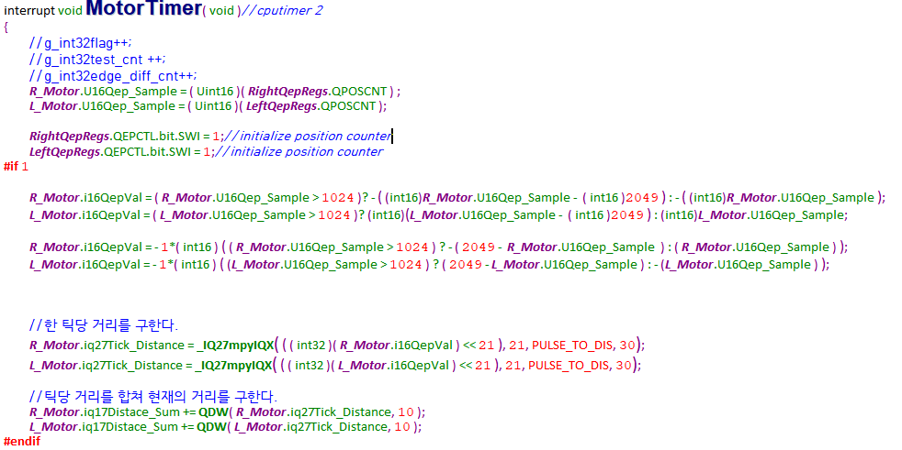
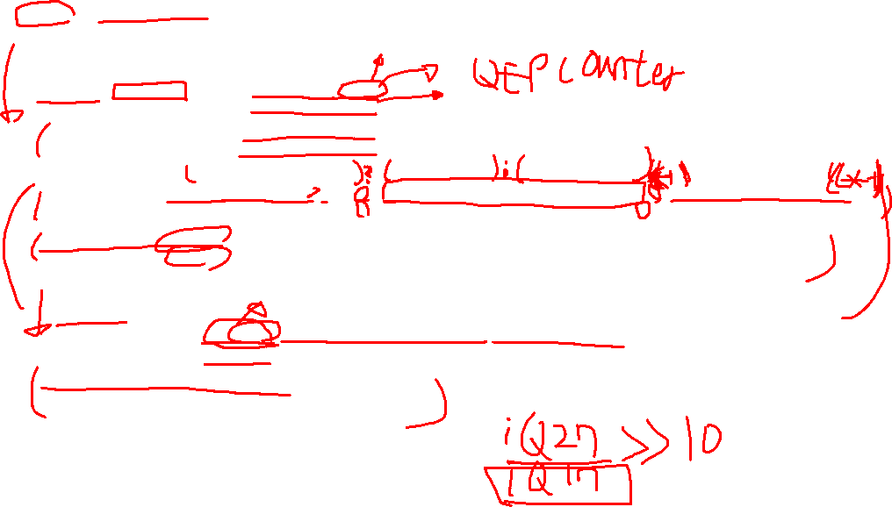
02
Motor.c
2. 소스코드
move_to_stop

Slide 15
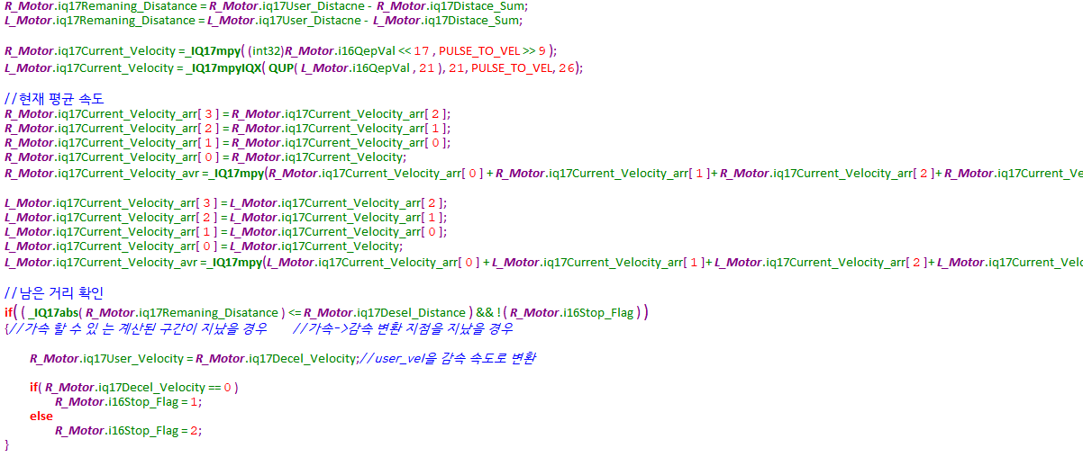
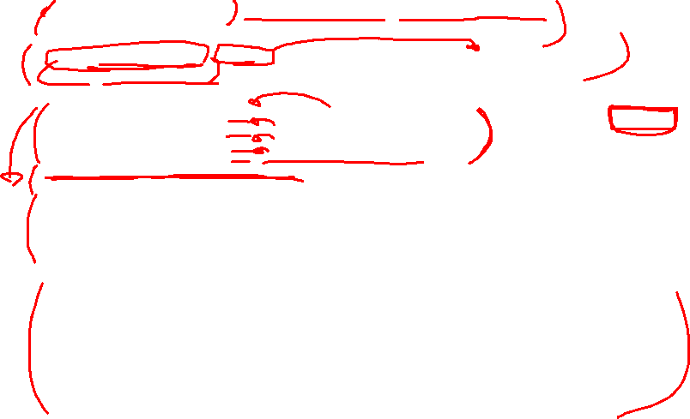
02
Motor.c
2. 소스코드

Slide 16
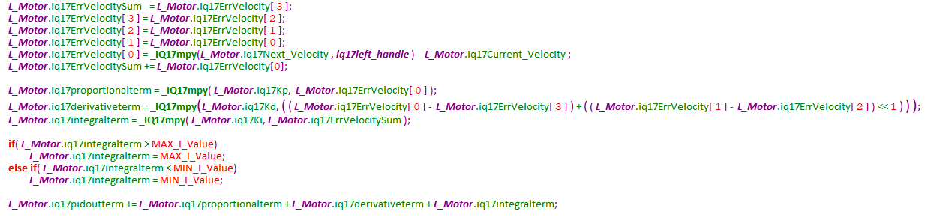
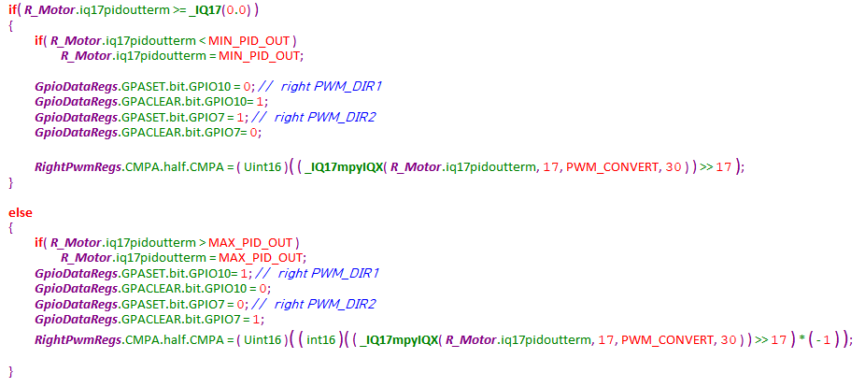
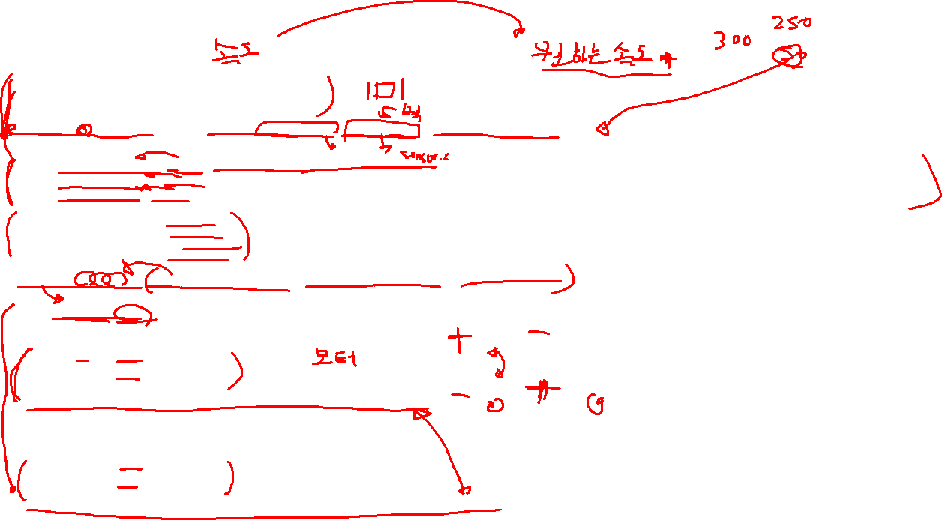
02
Motor.c
2. 소스코드

Slide 17
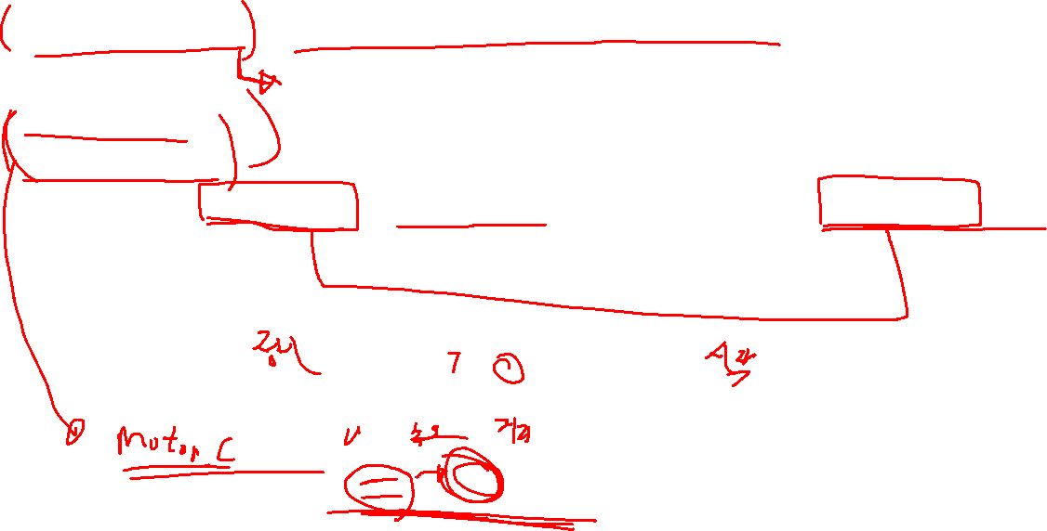
02
motor.c
2. 소스코드
Handle_ad_make : 포지션에 따라 두 모터의 턴 속도 조절
move_to_stop
move_to_move
두 함수 모두 CPUtimer2 를 정지시키고 함수의 끝에서 다시 CPUtimer2 시작

Slide 18
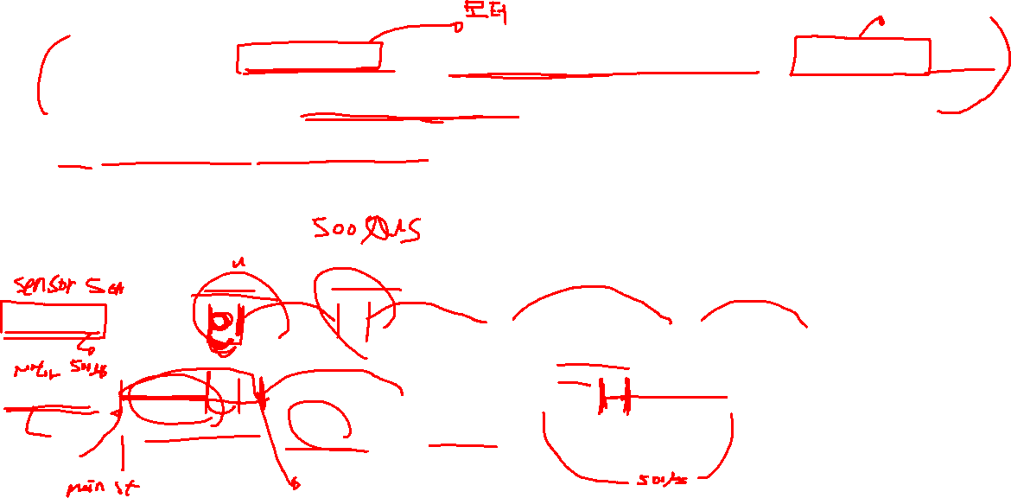
02
motor.c
2. 소스코드
전체적인 CPUtimer 흐름
Main 에서 CPUtimer2 시작 motorTimer 함수의 끝에서 CPUtimer0 시작
센서 값 계산후 CPUtimer0 종료,
중간중간에 move_to_stop에 의한 CPUtimer2 종료, 시작
50us
50us
50us
50us
50us
Cputimer0
Timer2 종료
Cputimer2
500us
500us
500us
Timer2 시작
500us

Slide 19
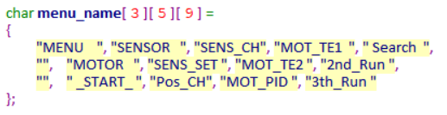
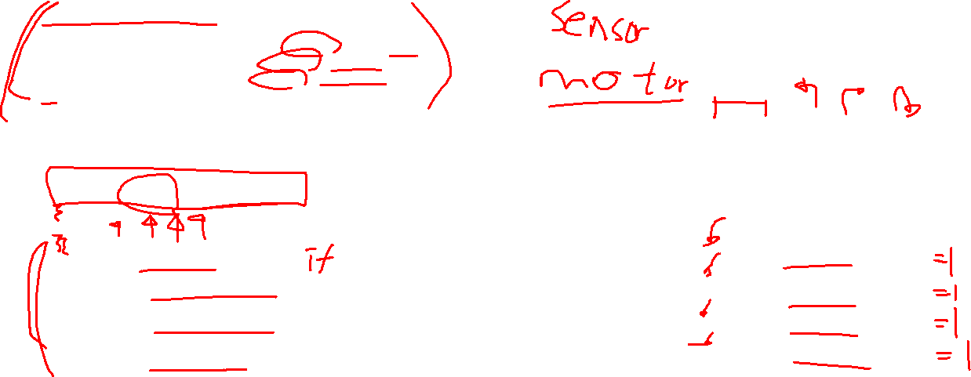
03
menu.c
2. 소스코드
조그 스위치를 이용한 메뉴 조정
else if(UP_SW == ON)
#define UP_SW !(GpioDataRegs.GPADAT.bit.GPIO31&0x01)
#define DOWN_SW !(GpioDataRegs.GPADAT.bit.GPIO30&0x01)
#define RIGHT_SW !(GpioDataRegs.GPADAT.bit.GPIO14&0x01)
#define LEFT_SW !(GpioDataRegs.GPADAT.bit.GPIO15&0x01)

Slide 20
03
공지사항

Slide 21
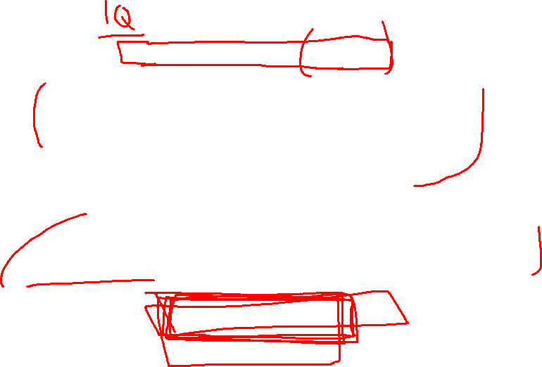
01
과제
3. 공지사항
과제
IQ_math 형에대해 알아오기
메뉴 작성하기 (센서, 모터, 시작) 등으로 구성된
센서 - 체크, 세팅, 포지션 체크
모터 - 모터 테스트
-> 메뉴 통해서 센서 세팅, 체크
-> test move 만들기 ( 모터 굴리기 )모터 작동하는것
로봇 이름 정하기

